Slide 1
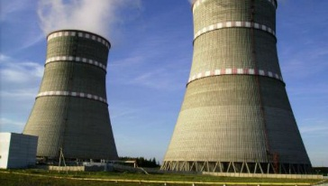
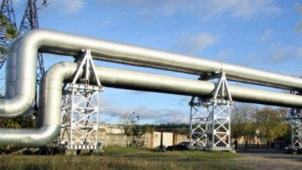
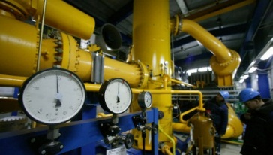
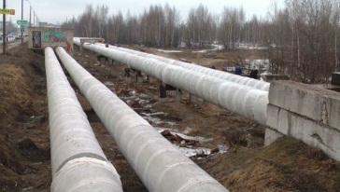


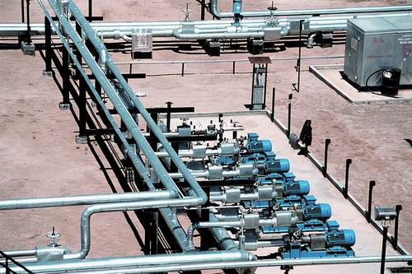

Министерство по инвестициям и развитию Республики Казахстан
РЕАЛИЗАЦИЯ ГОСУДАРСТВЕННОЙ ПРОГРАММЫ ИНФРАСТРУКТУРНОГО РАЗВИТИЯ “НҰРЛЫ ЖОЛ” В ЧАСТИ МОДЕРНИЗАЦИИ КОММУНАЛЬНОЙ ИНФРАСТРУКТУРЫ

Slide 2
СХЕМА БЮДЖЕТНОГО КРЕДИТОВАНИЯ И СУБСИДИРОВАНИЯ
Национальный Фонд
Целевые трансферты
Республиканский бюджет
Министерство по инвестициям и развитию РК
АО «Казахстанский Центр модернизации и развития ЖКХ»
(Поверенный агент, Оператор)
Субсидирование
Мониторинг
Мониторинг
Кредитование
Проекты по тепло-водоснабжению и водоотведению
Мониторинг
Субъекты естественных монополий
Мониторинг
Местные исполнительные органы
Кредитование
Бюджетное кредитование:
Годовая ставка вознаграждения:
1. Местные исполнительные органы – 0,01 %;
2. Субъект естественных монополий - 0,02%.
Срок кредитования до 20 лет, валюта финансирования – тенге, льготный период – 1/3 от срока кредитования.
Субсидирование:
1. Субсидирование до 50% от стоимости проекта.
2. Субсидирование капиталоемких расходов, в т.ч. расходов на строительно-монтажные работы, приобретение оборудования, материалов.
3. Субсидирование технического сопровождения проектов, которое включает разработку ТЭО, ПСД, осуществление технического и авторского надзоров.

Slide 3
РЕЗУЛЬТАТЫ БЮДЖЕТНОГО КРЕДИТОВАНИЯ
ЗА 2015 ГОД
Теплоснабжения
92 проекта на 60,0 млрд.тг.
7 проектов
3,4 млрд. тенге
6 проектов
3,4 млрд. тенге
53 млрд. тенге
79 проектов
Теплоснабжение
Водоснабжения
Водоотведения
Построено и реконструировано 226,5 км сетей
Экономический эффект составил 254 117 Гкалл или 2,1 млрд. тенге в год.
сети теплоснабжения – 162,2 км;
сети водоснабжения – 30,5 км ;
сети водоотведения – 33,8.
Освоение 59,1 млрд. тенге или 98%.

Slide 4
РЕЗУЛЬТАТЫ БЮДЖЕТНОГО КРЕДИТОВАНИЯ
ЗА 2016 ГОД
Теплоснабжения
119 проекта на 86,9 млрд.тг.
60 проектов
32,2 млрд. тенге
26 проектов
11,2 млрд. тенге
43,6 млрд. тенге
33 проектов
Теплоснабжение
Водоснабжения
Водоотведения
Планируется построить и реконструировать 1733,7 км сетей
Экономический эффект составил 149 811 Гкалл или 4,8 млрд. тенге в год.
сети теплоснабжения – 107,3 км;
сети водоснабжения – 1296,4 км;
сети водоотведения – 330 км;
15 котельных;
11 водоочистных сооружений.
Освоение 57,4 млрд. тенге или 66%.

Slide 5
Модернизация ЖКХ, сетей водо-, теплоснабжения и водоотведения 2016 год на 20.04.2017 г.
млн.тенге
Наименование региона | Выделено | Перечислено МИО | Освоение МИО | Освоение СЕМ | % освоения СЕМ | Кол-во проектов
ВСЕГО: | 86 969 715 | 86 969 715 | 86 969 715 | 57 435 491 | 66 | 119
Акмолинская | 5 262 008 | 5 262 008 | 5 262 008 | 2 839 062 | 54 | 5
Актюбинская | 3 968 930 | 3 968 930 | 3 968 930 | 3 567 521 | 90 | 13
Алматинская | 4 004 309 | 4 004 309 | 4 004 309 | 2 396 315 | 60 | 10
ВКО | 5 894 015 | 5 894 015 | 5 894 015 | 2 041 491 | 35 | 18
Жамбылская | 3 600 835 | 3 600 835 | 3 600 835 | 3 184 655 | 88 | 3
ЗКО | 2 554 348 | 2 554 348 | 2 554 348 | 1 794 881 | 70 | 10
Карагандинская | 3 262 124 | 3 262 124 | 3 262 124 | 2 904 732 | 89 | 4
Костанайская | 6 327 476 | 6 327 476 | 6 327 476 | 2 248 138 | 36 | 13
Кызылординская | 6 721 007 | 6 721 007 | 6 721 007 | 2 579 617 | 38 | 12
Мангистауская | 3 848 323 | 3 848 323 | 3 848 323 | 2 684 791 | 70 | 2
Павлодарская | 2 512 017 | 2 512 017 | 2 512 017 | 1 802 139 | 72 | 7
СКО | 3 287 388 | 3 287 388 | 3 287 388 | 2 454 056 | 75 | 6
ЮКО | 5 674 364 | 5 674 364 | 5 674 364 | 3 089 585 | 54 | 7
г. Алматы | 7 052 571 | 7 052 571 | 7 052 571 | 6 323 500 | 90 | 4
г. Астана | 23 000 000 | 23 000 000 | 23 000 000 | 17 525 009 | 76 | 5

Slide 6
РЕЗУЛЬТАТЫ БЮДЖЕТНОГО КРЕДИТОВАНИЯ
ЗА 2017 ГОД
Теплоснабжения
103 проекта на 48,0 млрд.тг.
56 проектов
17,2 млрд. тенге
23 проектов
10,3 млрд. тенге
20,5 млрд. тенге
24 проектов
Теплоснабжение
Водоснабжения
Водоотведения
Планируется построить и реконструировать 1190 км сетей
Экономический эффект составил 98 840 Гкалл или 4,2 млрд. тенге в год.
сети теплоснабжения – 63,3 км;
сети водоснабжения – 1042 км;
сети водоотведения – 84,4 км;
5 котельных;
5

Slide 7
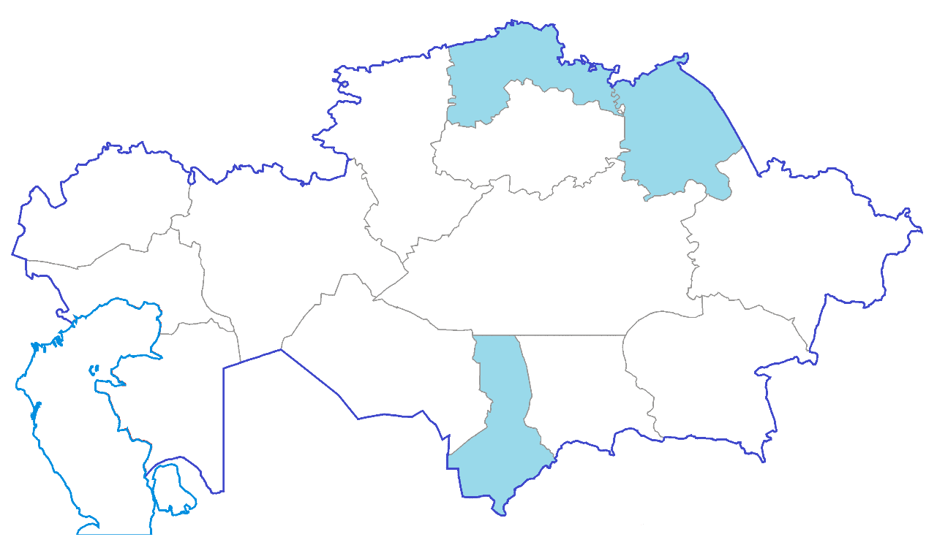
БЮДЖЕТНОЕ СУБСИДИРОВАНИЕ НА 2016 ГОД
2016 год
Наименование региона | Сумма субсидий, тыс. тенге | Кол-во проектов, ед. | Протяженность/кол-во объектов, км/ед.
ВСЕГО: | 2 543 792 | 12 | 19,1 км
ТОО «Павлодарские тепловые сети» | 819 792 | 4 | 5,81 км
ТОО «Петропавловские тепловые сети» | 750 000 | 2 | 1,36 км
ТОО «Водные ресурсы-Маркетинг» | 974 000 | 6 | 11,9 км/1 ед.
ТОО «Петропавловские тепловые сети»
2 проекта по теплоснабжению
в г. Петропавловск
на сумму 750 000 тыс. тенге.
ТОО «Павлодарские тепловые сети»
4 проекта по теплоснабжению
в гг. Павлодар и Экибастуз
на сумму 819 792 тыс. тенге.
Результаты:
реконструировано 1,36 км теплосети;
экономический эффект составил
18,1 тыс.Гкал/год или 17,3 млн.тенге/год.
Результаты:
реконструировано 5,81 км теплосети;
экономический эффект составил
32 тыс.Гкал/год или 49,4 млн.тенге/год.
ТОО «Водные ресурсы-Маркетинг»
6 проектов по водоснабжению и водоотведению в г. Шымкент
на сумму 974 000 тыс. тенге.
Экономический эффект составил 50 тыс Гкалл или 300 млн.тенге в год
Результаты:
реконструировано 11,9 км сети;
экономический эффект составил
234,1 млн.тенге/год;
сокращено потерь воды на 37,6 тыс м³ в сутки и на 333 аварий и засоров в год.

Slide 8
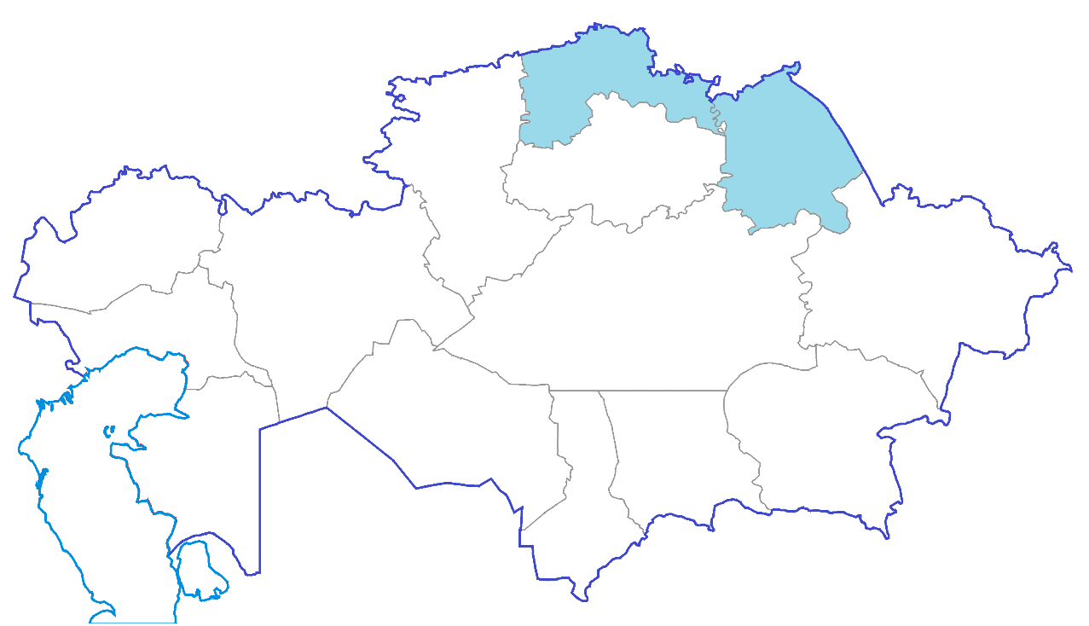
БЮДЖЕТНОЕ СУБСИДИРОВАНИЕ НА 2017 ГОД
2017 год
Наименование региона | Сумма субсидий, тыс. тенге | Кол-во проектов, ед. | Протяженность/кол-во объектов, км/ед.
ВСЕГО: | 3 780 701 | 7 | 29,3 км /7 ед.
ТОО «Павлодарские тепловые сети» | 2 245 052 | 4 | 23,8 км /7 ед.
ТОО «Петропавловские тепловые сети» | 1 535 649 | 3 | 5,5 км
ТОО «Петропавловские тепловые сети»
3 проекта по теплоснабжению
в г. Петропавловск
на сумму 1,5 млрд. тенге.
ТОО «Павлодарские тепловые сети»
4 проекта по теплоснабжению
в гг. Павлодар и Экибастуз
на сумму 2,2 млрд. тенге.
Планируется:
реконструировать 5,5 км теплосети;
экономический эффект составит
38,2 тыс.Гкал/год или 88,6 млн.тенге/год.
Планируется :
реконструировать 23,8 км теплосети;
Построить 7 блочных тепловых пунктов;
экономический эффект составит 128,7 тыс.Гкал/год или 254,1 млн.тенге/год.
Ожидаемый экономический эффект 167 тыс Гкалл или
343 млн.тенге в год

Slide 9
БЮДЖЕТНОЕ СУБСИДИРОВАНИЕ НА 2017 ГОД
Переходящие проекты, реализация которых продолжится в 2017 году
Наименование региона | Сумма субсидий, тыс. тенге | Кол-во проектов, ед. | Протяженность/кол-во объектов, км/ед.
ВСЕГО: | 1 172 982 | 3 | 4,8 км / 1 ед.
ТОО «Павлодарские тепловые сети» | 87 130 | 1 | 1,84 км
ТОО «Петропавловские тепловые сети» | 435 852 | 1 | 2,96 км
ТОО «Водные ресурсы-Маркетинг» | 650 000 | 1 | 1 ед.
ТОО «Петропавловские тепловые сети»
1 проект по теплоснабжению
в г. Петропавловск
ТОО «Павлодарские тепловые сети»
1 проект по теплоснабжению
в г. Экибастуз
Сумма субсидий в 2017 г.
435 852 тыс. тенге.
Проект по реконструкции 2,9 км тепломагистрали
Сумма субсидий в 2017 г.
87 130 тыс. тенге.
Проект по реконструкции 1,8 км тепломагистрали
ТОО «Водные ресурсы-Маркетинг»
1 проект по водоотведению
в г. Шымкент
Сумма субсидий в 2017 г.
650 000 тыс. тенге.
Проект по расширение очистного сооружения на 50 тыс.м³/сутки

Slide 10
О ходе реализации проектов в рамках программы
073 Целевые трансферты на увеличение уставного капитала субъектов квазигосударственного сектора для софинансирования займовых проектов в рамках трехсторонних соглашений.
№3 | Наименование проекта | Стоимость проектов, млрд. тенге | Финансирование, млрд.тенге
 |  |  | Средства НФ РК |  |  |  |  | Кредит ЕБРР | Софинансирование МИО
 |  |  | Всего | 2015 год | 2016 год | 2017 год | 2018 год
1 | Кызылординская область г. Кызылорда, ГКП «Кызылордатеплоэлектроцентр» | 7,5 | 2,6 | 0,2 | 1,4 | 1,0 | 0 | 4,6 | 0,3
2 | г. Кызылорда ГКП «Кызылорда су жүйесі» | 5,0 | 2,2 | 0,3 | 1,4 | 0,55 | 0 | 2,5 | 0,3
3 | г. Кызылорда, АО «Кызылординская распределительная электросетевая компания» | 5,2 | 0,6 | 0 | 0,6 | 0,0 | 0 | 4,5 | 0,1
4 | Актюбинская область г. Актобе, АО «Акбулак» | 3,7 | 1,3 | 0 | 0,4 | 0,52 | 0,41 | 2,0 | 0,4
5 | Жамбылская область г. Тараз, «ГКП «Тараз Су» | 2,1 | 0,9 | 0 | 0,2 | 0,41 | 0,34 | 1,1 | 0,1
6 | Костанайская область г. Костанай, ГКП «КТЭК» | 2,5 | 1,08 | 0 | 0 | 0,52 | 0,56 | 1,3 | 0,4
7 | г. Костанай, ГКП «Костанай су» | 4,5 | 1,6 | 0 | 0,24 | 0,58 | 0,78 | 2,4 | 0,16
8 | Северо-Казахстанская область г. Петропавловск ТОО «Кызылжар Су» | 3,9 | 1,5 | 0 | 1,5 | 0,0 | 0,0 | 2,2 | 0,2
9 | Восточно-Казахстанская область Г.Семей | 2,3 | 0,8 | 0 | 0 | 0,3 | 0,5 | 1,2 | 0,2
ВСЕГО |  | 39,7 | 12,6 | 0,5 | 5,7 | 3,9 | 2,59 | 23,89 | 2,16
9

